Slide 1

Software Engineering
UML Klassendiagramm
Prof. Dr.-Ing. Sven Graupner

Slide 2
Gliederung
Objekte und Klassen
  Objekt, Attribute, Methoden
Schnittstellen (Interfaces)
Beziehungen zwischen Klassen
  Generalisierung, Assoziationsklasse, Komposition, Aggregation
Kardinalität
Beispiel

Slide 3
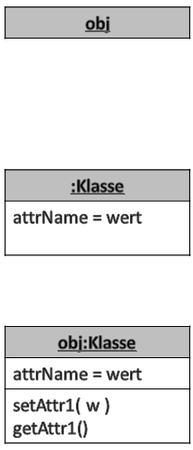
1 Objekte und Klassen
In einem UML Klassendiagramm kann man darstellen:
Objekte (mit klein geschriebenem Namen “obj“, z.B. “erik“, “anja“, “petra“),
Klassen als Zusammenfassung aller Objekte mit gleichen Eigenschaften (Attributen, Methoden). Namen von Klassen werden mit dem ersten Buchstaben groß geschrieben, z.B. Klasse “Student“ (Einzahl).
  erik:Student oder s837284:Student drücken Individuen aus.

Slide 4
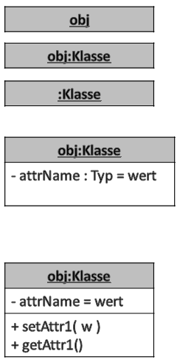
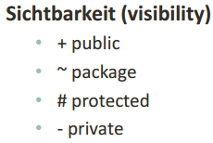
1.1 Objekt, Attribut, Operation
Objekt (Instanz)
  obj – Objektname, klein geschrieben, unterstrichen.
  obj:Klasse – falls Objekt einer Klasse.
  :Klasse – anonymes Objekt.
  Beispiele: bus1, bus2, :Bus, anton:Fahrer, paul:Fahrer .
Attribut
  Attribute sollten private sein und
  Werte nur über Operationen ändern.
Operation
  als Funktionen, Methoden aufrufbar,
  um Objektzustand zu verändern.

Slide 5
1.2 Objekt, Attribut, Operation
Objekt: Repräsentation eines Verwaltungsgegenstandes in einem objektorientierten Modell und später in einem Softwaresystem.
Attribut: Eigenschaft (property) eines Objektes. Die Gesamtheit der Attribute eines Objektes wird auch als Zustand des Objektes bezeichnet.
Operation: Methoden zur Beschreibung des Verhaltens eines Objektes.

Slide 6
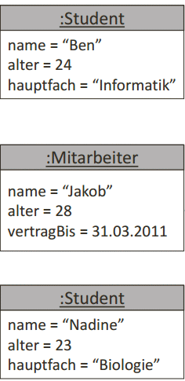
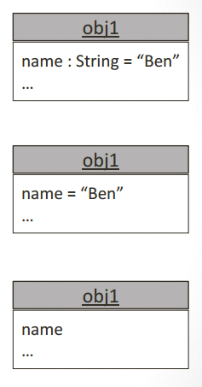
1.3 Beispiele: Objekte
Objekt-Beispiele:

Slide 7
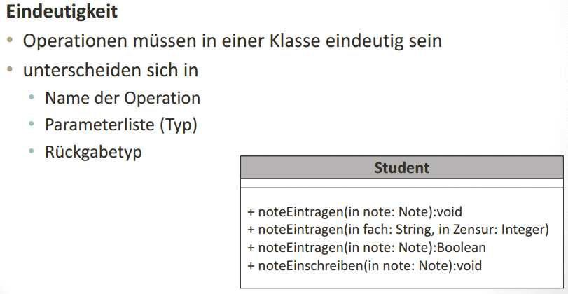
1.4 Klassen: Methodennamen
Student

Slide 8
2 Schnittstellen (Interfaces)
Schnittstellen sind generell Schnitt- oder Verbindungspunkte zwischen Teilen.
Schnittstellen in Software definieren das Verhalten (eines Systems, einer Komponente, der Objekte einer Klasse) über eine Menge von Operationen (Methoden), die an dem Bezugspunkt aufgerufen werden können.
Klassen eignen sich zur Darstellung von Schnittstellen, indem nur Methoden angegeben werden (keine Attribute).
In UML werden Schnittstellen oft nicht mit dem UML-Symbol für Interfaces dargestellt, sondern als attributlose Klasse mit dem Stereotype <<interface>>.

Slide 9
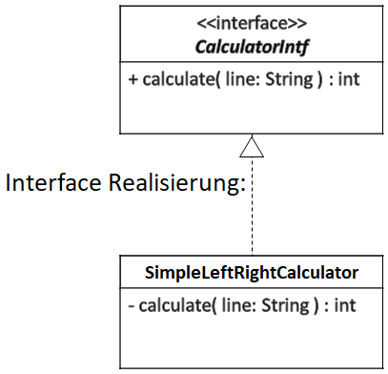
2.1 Schnittstellen (Interfaces) in UML
Interface: ist eine Assoziation
- - - - - - - -
zwischen einer Klasse und einem Interface.
Bedeutet, dass SimpleLeftRightCalculator alle Methoden des CalculatorIntf implementieren muss.

Slide 10
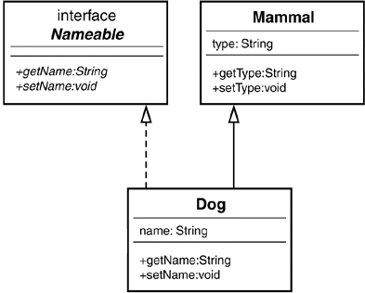
2.2 Interface in Java
Interface: Klassen können sowohl erben
(in Java nur von einer Super-Klasse) als auch
(mehrere) Interfaces realisieren.
class Dog extends Mammal implements Nameable {
…
}

Slide 11
3 Beziehungen zwischen Klassen
Klassen stehen zu anderen Klassen in Beziehung:
Eine Klasse „benutzt“ (uses) z.B. eine andere, indem z.B. eine Methode einer anderen Klasse aufgerufen wird oder ein Objekt der anderen Klasse vorkommt.
Beziehungen zwischen Klassen können selbst Klassen sein, z.B.
  :Kunde bestellt :Artikel. Dann ist :Bestellung selbst eine Klasse, die Attribute wie z.B. Artikel-Nr., Artikel-Anzahl, Kunden-Nr., Bestell-Id, Bestelldatum usw. enthält.
Weiterhin können Gemeinsamkeiten von Klassen in einer übergeordneten Klasse zusammengefasst (“generalisiert“) werden. Eine abgeleitete Klassen „ist“ (is-a) dann eine Spezialisierung dieser Klasse und erbt alle (public und protected) Attribute bzw. Methoden der übergeordneten Klasse.

Slide 12
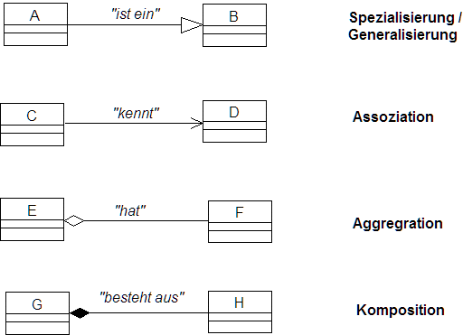

3.1 Beziehungen (Assoziationen) in UML

Slide 13
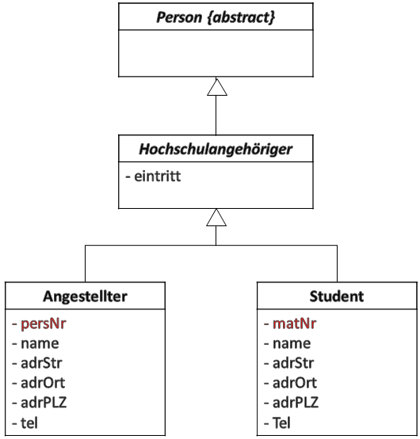
3.2 Generalisierung in UML
Generalisierung von Klassen.
“ist ein” (is_a) – Beziehung.

Slide 14
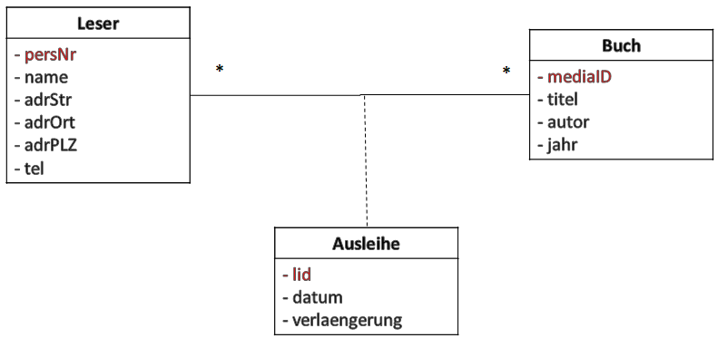
3.3 Assoziations-Klasse
Assoziationsklasse: besitzt Eigenschaften einer Klasse und einer Assoziation.

Slide 15
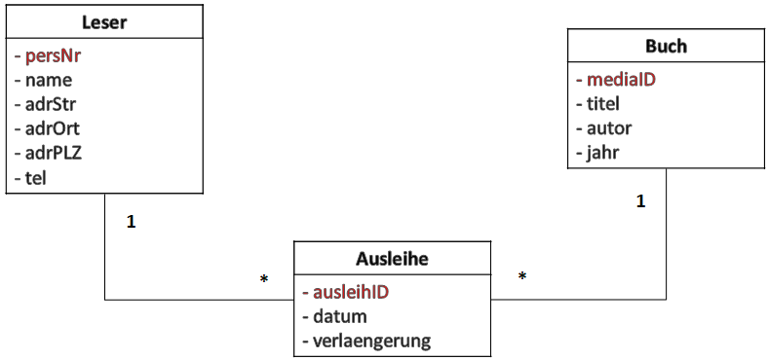
3.4 Auflösung von Assoziationsklassen
Assoziationsklasse: besitzt Eigenschaften einer Klasse und einer Assoziation.

Slide 16
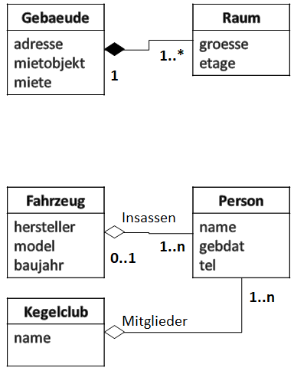
3.5 Komposition, Aggregation
Komposition: Drückt Zusammensetzung aus. Etwas ist ein Bestandteil, das nicht ohne den Aussenrahmen existiert.
Aggregation: Drückt einen Bezug aus, dass etwas dazu gehört, das jedoch unabhängig existiert und auch woanders zugehörig sein kann.
“ist Teil von” (part_of) – Beziehung.

Slide 17
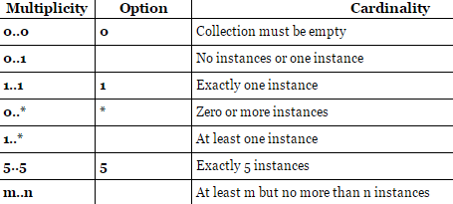
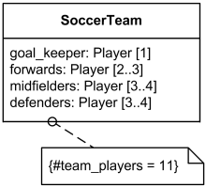

4 Kardinalität
Kardinalität drückt die Anzahl der Elemente einer Beziehung aus.

Slide 18
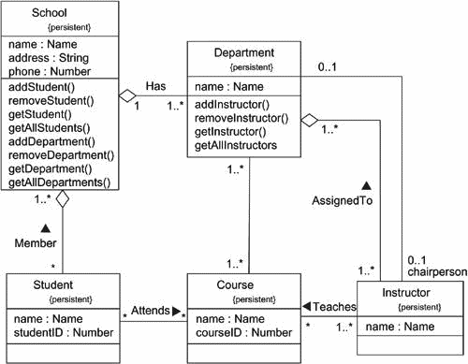
5 Beispiel – UML Klassen Diagramm
Welche Aussagen können aus diesem Diagramm gelesen werden?

Slide 19
5.1 Beispiel – UML Klassen Diagramm
Beispiele richtiger Aussagen:
  Eine Schule [1] besteht aus mehreren [1..*] Departments.
  Ein Department [1] hat mehrere [1..*] Instruktoren.
  Ein Instruktor [1] gehört einem oder mehreren [1..*] Departments an.
  Ein Department [0..1] kann einen Instruktor [0..1] als Chairperson haben.
  Ein Instruktor [0..1] kann Chairperson in nur einem Deptartment [0..1] sein.
  Ein Department gibt mindestens einen [1..*] Kurs.
  Departments [1..*] können Kurse gemeinsam [1..*] halten.
  Alle Klassen sind persistent.
Beispiele falscher Aussagen (nach Diagramm):
  Jedes Department hat eine Chairperson (falsch, weil [0..1] ).
  Die Schule muss mindestens einen Studenten haben
  (falsch, weil [*], d.h. [0] ist erlaubt ).
  Ein Student muss mindestens einen Kurs belegen (falsch, weil [*]).

Slide 20
Zusammenfassung
Objekte und Klassen
  Objekt, Attribute, Methoden
Schnittstellen (Interfaces)
Beziehungen zwischen Klassen
  Generalisierung, Assoziationsklasse, Komposition, Aggregation
Kardinalitäten
Beispiel

Slide 21
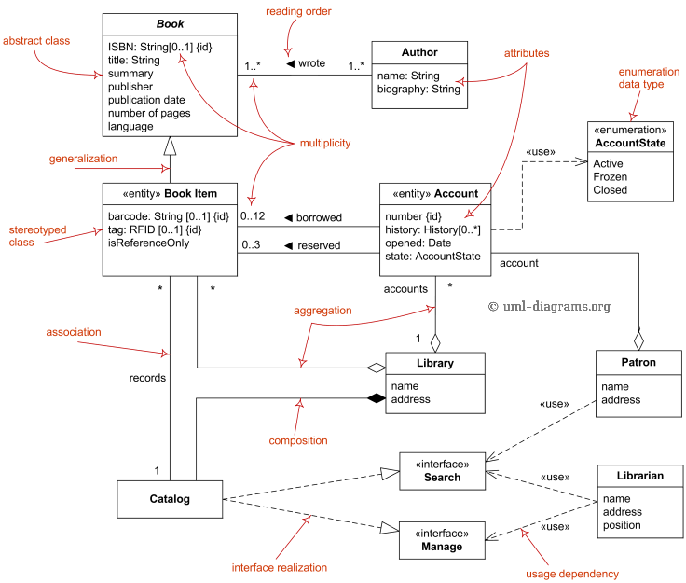
Zusammenfassung: UML Klassendiagramm
Quelle: http://www.uml-diagrams.org/class-diagrams-overview.html.

Slide 22
Frage?

Slide 23
Print
Print: 1-4, 8-21

Slide 24
Title
Text.

Slide 25
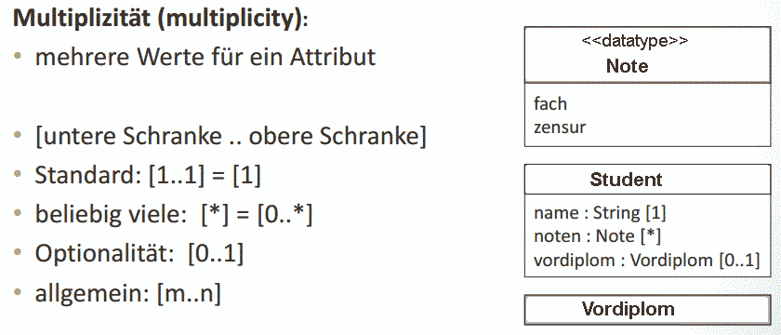
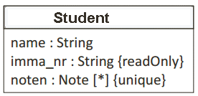
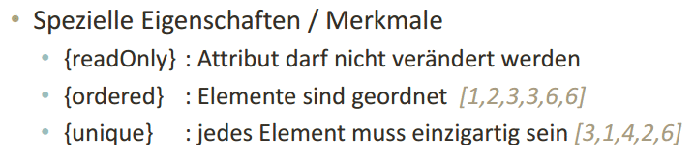
2.1 Klassen: Attribut-Multiplizität

Slide 26
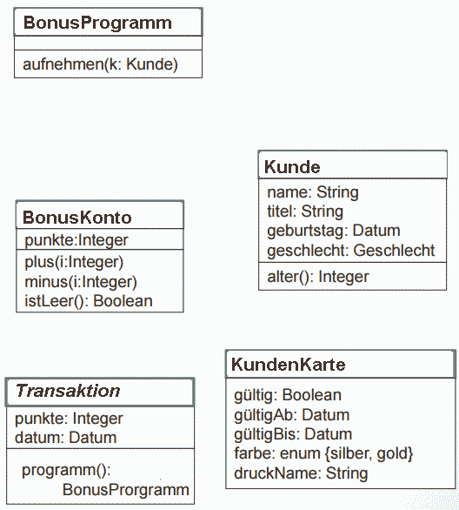
1.5 Beispiele: Objekte, Klassen
Objekte: Klassen:

